Slide 1
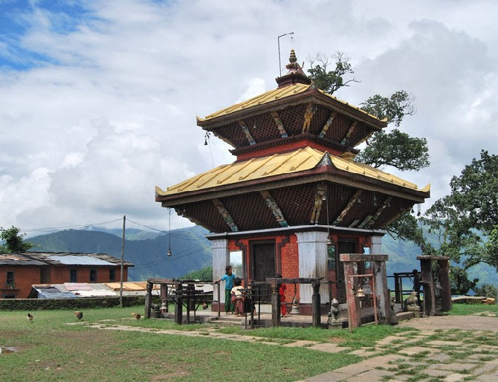
ærf}tf/f ;fFufrf]su9Lsf] ;Da[l4sf] cfwf/ – lzIff, s[lif, ko{6g / k"jf{wf/Æ
rf}tf/f ;fFufrf]su9L gu/kflnsf rf}tf/f, l;Gw'kfNrf]s
# g+= k|b]z, g]kfn cf=j @)&%/)&^ sf]
;fj{hlgs ;'g'jfO{ sfo{qmd
ldlt M @)&^.)#.@&

Slide 2
rf}tf/f ;fFufrf]su9L gu/kflnsf kl/ro

Slide 3
cjl:ylt M
cfIff+z M @&°$^Ú pQ/, b]zfGt/ *%°$@Ú k"j{ - gu/kflnsfsf] s]Gb|, rf}tf/f_
k|b]z gDa/ M #, lhNnf M l;Gw'kfNrf]s
If]qkmn M !^%=@% ju{=ls=ld=
lgaf{rg If]q M @ j6f
gu/kflnsfsf l;dfgf M
k"j{ M ;'gsf]zL / an]kmL ufpFkflnsf
klZrd M OGb|fjtL ufpFkflnsf
pQ/ M h'un ufpFkflnsf / kfFrkf]v/L ufpF kflnsf
blIf0f M sfe|]knf~rf]s

Slide 4
gu/kflnsfdf s"n hg;+Vof M %!,#$& -3/w'/L tYofÍ ;a]{If0f @)&% cg';f/_
tfdfª M !!,(%& -@#=@( k|ltzt _
If]qL M (,^#% -!*=&^ k|ltzt _
g]jf/ M (,#&^ -!*=@^ k|ltzt_
a|fXd0f M %*)@ -!!=#) k|ltzt_
;Gof;L÷bzgfdL M $&(^ -(=#$ k|ltzt_
cGo M (&*! -!(=)% k|ltzt_

Slide 6
k|d'v rf8kj{ M bz}F, ltxf/, dfl3, dxflzj/fqL, s[i0f hGdfi6dL, ;f]gfd Nxf];f/, GjfuL kj{, xf]nL, a'4hoGtL, lqmid;, ufO{ hfqf, uf}/ftL eLd]Zj/ hfqf
k|d'v gbLgfnfx? M ;'gsf]zL, an]kmL vf]nf, s'lj08] vf]nf, OG›fjtL, s'Da]Zjf]/ vf]nf, ‰of8L vf]nf, du'jf vf]nf
k|d'v wfld{s tyf ko{6sLo :ynx? M uf}/tL led]Zjf]/ dlGb/ -kLkn8fF8f_, ebf}/] u0f]z dlGb/ -;gf]l;?a/L_, xn{Ë an{+Ë dx]bj dlGb/ -:ofpn]_, ;fFufrf]su9L -;fFufrf]s_, u0f]z / led;]g dlGb/ -rf}tf/f_, s[i0f dlGb/ -rf}tf/f_, r08]Zj/L dlGb/ -;gf]l;?a/L_, blIf0fsfnL dlGb/ -kLkn8fF8f_, b]jLyfg -lubfg]_, gf/fo0f :yfg, /Qmslnsf dlGb/ -:ofpn]_

Slide 7
rf}tf/f ;fFufrf]su9L gu/kflnsfsf] cf=j= @)&%.&^ df xfFl;n u/]sf pknAwLx?

Slide 8
ef}lts k"jf{wf/ ljsf;

Slide 9
;8s
df6f] ;8s -gofF 6«ofs_ (!=@^ lsnf] ld6/ ;DkGg ePsf] 5 .
kx/f] sl6Ë -gofF 6«fs_ )=@^# lsnf] ld6/ ;DkGg ePsf] 5 .
gfnL (Earthern Drain) ^! lsnf] ld6/ ;DkGg ePsf] 5 .
;8s rf}8f ^*=#$ lsnf] ld6/ ;DkGg ePsf] 5 .
;8s ;/;kmfO *)=$@ lsnf] ld6/ ;DkGg ePsf] 5 .
u|fj]n $=^@ lsnf] ld6/ ;DkGg ePsf] 5 .
Stone Soling $=@$ lsnf] ld6/ ;DkGg ePsf] 5 .
tf/ hfnL !#@% yfg -२x१x१ sf] hfnL_ ljt/0f ul/Psf] 5 .
tf/ hfnL @&$ yfg -१.५x१x१ sf] hfnL_ ljt/0f ul/Psf] 5 .
lxd kfO{k (&% ld6/ ;DkGg ePsf] 5 .
6]jf kvf{n #(@ ld6/ ;DkGg ePsf] 5 .
9nfg (Rigid Pavement) !!*! ld6/ ;DkGg ePsf] 5 .
sfnf]kq] !^(# ld6/ ;DkGg ePsf] 5 .

Slide 10
cfjf;, ejg tyf zx/L ljsf;
j8f g+ ^ sf] j8f sfof{no ejg lgdf{0f ;DkGg ePsf] 5 .
j8f g+ !@ sf] j8f sfof{no ejg tNnf yk ;DkGg ePsf] 5 .
# j6f j8f sfof{no ejg dd{t ;+ef/ sfo{ ;DkGg ePsf] 5 . .
rf}tf/f ;fFufrf]su9L gu/kflnsfsf] ejg lgdf{0ffwLg cj:yfdf /x]sf]] .
ljw'tLs/0f
* ld6/ Steel Tubular kf]n (Full Galvanized) law't kf]n (&@ j6f v/Lb sfo{ ;DkGg ePsf] 5 .
ljw't k|lws/0faf6 Ps xhf/ yfg ljw't kf]n k|fKt u/L sf7sf] ljw't kf]n d'Qm gu/kfnLsf agfpg] cleogdf pNn]vgLo ;kmntf k|fKt ePsf] 5 .

Slide 11
gS;f kf; tkm{
!%!* j6f 3/ gS;f kf; sfo{ ;DkGg ePsf] 5 .
!$&) j6f k"j{ lgld{t ejgsf] clen]vLs/0f sfo{ ;DkGg ePsf] 5 .
cWoog tyf k/fdz{ ;]jf tkm{
!$ j6f gu/:t/Lo of]hgfx?sf] l8=lk=cf/= (DPR) ;DkGg ePsf] 5 .
Plss[t zx/L ljsf; of]hgf lgdf{0fsf] sfo{ clGtd r/0fdf k'u]sf] 5 .

Slide 12
;"rgf tyf k|ljlw tkm{
;fdlhs ;'/Iff eQfsf] ;Dk"0f{ gfdfjnL cgnfOg cBfjlws ul/Psf] 5 .
JolQmut 36gf btf{ s]lx j8fx?df cfgnfOg dfkm{t ;'? ul/Psf] -j8f g+= $, %, &, !$ _ / cf=j= @)&^–&& af6 ;Dk"0f{ j8fx?df ;+rfng ug]{ tof/Ldf /x]sf] 5 .
gu/kflnsfsf] lh=cfO{=P;=gSzf tof/ u/L j]a–;fO6df ;d]t /flvPsf] 5 .
gu/kflnsfsf] j]a–;fO6, km];a's k]h tyf 6\jL6/ k]h h:tf ;fdflhs ;+hfnx? lgofldt cBfjlws x'g] u/]sf] 5 ;fy} gu/kflnsf] ;Dk"0f{ ;"rgfx? k|sfzg ug]{ ul/Psf] 5 .
gu/kflnsfsf] df]afOn Pk tof/ u/L Kn] :6f]/df ;d]t /flvPsf] 5 .
PsLs[t ;DklQ s/ ;+sng k|0ffnL h8fg u/L gu/kflnsfsf] sfof{no tyf s]lx j8f sfof{nodf - j8f g+= !,$,% / & _ cfgnfOg af6 /fhZj ;+sng ;'? ul/Psf] / cfufdL cf=j= af6 ;Dk"0f{ j8fdf clgjfo{ ug]{ of]hgfdf /x]sf] 5 .
gu/kflnsf leqsf ;Dk"0f{ dfWolds ljBfnox?df O{–xflh/L h8fg sfo{ ;DkGg ul/Psf] 5
gu/kfnLsfsf] k|fylds tYofÍsf] cfwf/df gu/ kfZj{lrq tof/ ul/Psf] 5 .

Slide 13
lzIff, o'jf tyf v]ns'b
cfwf/e"t txsf] ljb\ofno dh{, b/jGbL ldnfg / ljb\ofno Down Sizing ul/Psf] 5 .
gu/sf] >f]taf6 dflj z'Go b/jGbL ePsf ljb\ofnox?nfO{ slDtdf @ sf b/n] gu/ dflj cg'bfg lzIfssf] Joj:yf ul/Psf] h;df z'Go b/jGbL ePsf $ ljb\ofnodf @ sf b/n] ul/ * / ! b/jGbL ePsf @ ljb\ofnodf ! sf b/n] ul/ @ b/jGbL pknAw u/fO hDdf gu/ dfkm{t !) dflj lzIfs a/fa/sf] cfly{s Jooef/ x'g] ul/ lzIfs Joj:yfkg ul/Psf] 5 . .
gu/ >f]taf6 Dropout Rate al9 ePsf, Disadvantage Group nlIft ;d'bfosf] $ cfwf/e"t ljb\ofnodf lbjf vfhf sfo{qmd z'? ul/Psf] 5 .
afnljsf; ;xhstf{ ;a}nfO{ gu/sf] >f]t dfkm{t dfl;s ? @))) b/n] !# dlxgfsf] nflu k|f]T;fxg eQf pknAw u/fOPsf] 5 .
gu/sf ;a} ljb\ofnox?df sIff $ sIff ;Dd English Medium df k7g kf7g z'? ul/ kf7\ok':tsdf Ps?ktf sfod ul/Psf] 5 .
gu/ z}lIfs Sofn]G8/ lgdf{0f / sfof{Gjog ul/Psf] 5 .

Slide 14
lzIff, o'jf tyf v]ns'b tkm{
gu/leq Ps ljb\ofnonfO{ gd"gf gu/ ljb\ofnosf] ?kdf ljsf; ug]{ ul/ !) nfv ljlgof]hg u/L gd"gf ljb\ofno 5gf}6 ePsf] 5 .
SEE / gu/:t/Lo sIff * k/LIffdf pTs[i6 glthf Nofpg] ljb\ofno / ljb\ofyL{{nfO{ k'/:s[t ul/Psf] .
;a} dfWolds ljb\ofnox?df ljw'lto xflh/L h8fg ul/Psf] 5 .
sIff * sf] gu/ :t/Lo k/LIff ;~rfng / Joj:yfkg ul/Psf] 5 .
gu/ lzIff ;ldltsf] k"0f{tf ;lxt lzIff ;'wf/sf] nflu lgoldt ?kdf a}7sx? ;DkGg ul/Psf] 5 .
gu/ z}lIfs lgodfnL jdf]lhd ;a} ljb\ofnox?df ljb\ofno Joj:yfkg ;ldlt u7g ul/Psf] 5 . z}lIfs ;'wf/sf] nflu gu/ sfo{kflnsfsf] ( a'b] lgb]{zg sfof{Gjog ul/Psf] 5 .
ljb\ofno ef}lts ;'wf/sf] nflu jh]6 ljlgof]hg ul/Psf] 5 .

Slide 15
lzIff, o'jf tyf v]ns'b tkm{
lzIfssf] k]zfut Ifdtf ljsf; sfo{qmdsf] ;~rfng ul/Psf] 5 .
gu/kflnsf cfkm}n] c:yfoL s/f/ lzIfs lgo'lQmsf nflu cfjZos ljifo ljz]if1sf] /f]:6/ tof/ ul/Psf] 5 .
gu/ If]q leq ;~rflnt ljb\ofnodf cWoog/t ljb\ofyL{{nfO{ cfFvf kl/If0f ul/ lgz'Ns rZdfsf] Joj:yf / 5fqf a}s vftf ;~rfngsf] nflu cg'bfg ljt/0f ul/Psf] 5 .
gu/ If]q leqaf6 MBBS cWoog ug]{ ul/j tyf h]xGbf/ & ljb\ofyL{{nfO{ 5fqj[ltsf nflu hgxL aflif{s ! nfvdf b/n] 5fqj[lQ sfo{qmd ;~rfng ul/Psf] 5 .
z}lIfs ;'wf/sf ;DjGwdf cfjZos ;Nnfx, ;'emfj k|fKt ug{sf nflz ljb\ofnosf k| c x?sf] a}7s sfo{zfnf ;DkGg ul/Psf] 5 .
j8f lzIff ;ldlt, ljb\ofno Joj:yfkg ;ldltsf kbflwsf/Lx?sf] IfdTff ljsf; sfo{qmd ;~rfng ul/Psf] 5 .
lgoldt ?kdf ljb\ofnox?sf] cg'udg, lg/LIf0f u/L ljb\ofnox?nfO{ ;'wf/sf nflu k[i7kf]if0f k|bfg .
ljb\ofyL{{ kf]zfsdf Ps?ktf sfod ul/Psf] 5 .
gu/ :t/Lo /fi6«klt /lgª lzN8 k|ltof]lutf ;~rfng ul/Psf] 5 .

Slide 16
:jf:Yo tyf hg;+Vof
g]kfn ;/sf/n] tf]s] jdf]lhdsf] cf}ifwLx? ;dodf g} 7]Ssf4f/f vl/b ul/ lgoldt cfk"lt{ ePsf] 5 .
:jf:Yo rf}sL gePsf] j8fdf zx/L :jf:Yo rf}sL :yfkgf u/L cfwf/e"t :jf:Yo ;]jfdf gful/ssf] kx'+r lj:tf/ ul/Psf] 5 .
#!& hgf cfdfx?nfO{ ;'/Iff sfo{qmd (Birthing Center) :jf:Yo ;+:yfdf ;'Ts]/L u/fpg] sfo{ ePsf] 5 .
#!& hgfnfO{ c:ktfn, :jf:Yo ;+:yfdf k|;'lt x'g]nfO{ lgz'Ns cf}ifwL tyf Gofgf] emf]nf ljt/0f ;DkGg ul/Psf] 5 .
%))* hgfnfO{ hgtf;Fu 8fS6/ sfo{qmddf, lgz'Ns :jf:Yo lzlj/ ;~rfng ul/ ;]jf k|bfg ul/Psf] 5 .
@ k6s Eof;]S6f]dL, ldlgNofk, aGWofs/0f lzlj/ ;~rfng ePsf] 5 .
!#@! k6s cfdf ;d"xsf] a}7s ;~rfng ePsf] 5 .
lszf]/ lszf]/Lx?nfO{ dlxgfjf/L Joj:yfkg ;DaGwL sIff !^ k6s ;+~rfng ul/Psf] 5 .

Slide 17
kz' ;]jf
Joj;flos s[ifssf] nfuL ;xof]u sfo{s|d ;~rfng ul/Psf] 5 .
Joj;flos ufO{ e};L kfng sfo{s|ddf #) j6f dfp vl/bdf cg'bfg ljt/0f ul/Psf] 5 .
Psn ljkGg dlxnf nlIft jfv|f kfng sfo{s|d ;DkGg ul/Psf] 5 .
Joj;flos jfv|f kfng sfo{s|d @) dfp ljt/0f ul/Psf] 5 .
kf]if0f ;'wf/sf] nfuL s'v'/fkfng sfo{s|d ;DkGg ul/Psf] 5 .
Joj;flos s[ifssf] nfuL s[lif pks/0f vl/bdf cg'bfg ;xof]u sfo{s|d ;DkGg ePsf] 5 .
#%)) j6f s'v'/fsf] rNnf ljt/0f ul/Psf] 5 .
s'le08] b'Uw pTkfbg ;xsf/L ;+:yf b'w 9'jfgL ;fwg vl/bdf ;xof]u
;j} j8fdf jo/ hftsf] pGgt jf]sf ljt/0f ul/Psf] 5 .

Slide 18
s[lif
df6f] kl/If0f ;'wf/ sfo{s|d ;DkGg ul/Psf] 5 .
;xsf/L, ;fgf l;+rfO{ tyf dn ljp 9'jfgL sfo{s|d ;DkGg ul/Psf] 5 .
s[lif cf}hf/ pks/0f ;]6 ljt/0f ul/Psf] 5 .
afnL ljsf; sfo{qmd ;~rfng ePsf] 5 .
cfn' t/sf/L tyf km"n v]lt lj:tf/ sfo{qmd ;~rfng ul/Psf] 5 .
Aoj;flos kmnkm'n v]lt ug]{ sfo{qmd ;~rfng ul/Psf] 5 .
Aoj;flos df}l/ kfng tyf Rofp v]lt ljsf; sfo{qmd ;~rfng ul/Psf] 5 .
Wfg, ds}sf] pGgt lap ljt/0f ul/Psf] 5 .
Knfli6s kf]v/L, Knfli6s 6g]n,;fgf l;+rfO{ lgdf{0f sfo{ ePsf] 5 .

Slide 19
cfo'j]{b tkm{
af:k:j]bg ;]6 vl/b ul/ lhNnf cfo'a]{b :jf:y s]G› dfkm{t k+rsd{sf] k'a{ sd{ ;]jf cGtu{t ;af{Ë :j]bg (Hole Body Steem Bath) ;]jf ;'rf? ul/Psf] 5 .
h]i7 gful/ssf] nflu :jf:Yo k|aw{g sfo{qmd cGtu{t cf}iflw vl/b eO lgoldt ;+:yfx? af6 ljt/0f ul/Psf] 5 .
ufFp3/÷zx/L lSnlgs, g;g]{ /f]u Aoa:yfkg sfo{qmd ;fgf]l;?af/L / b]p/fnLdf ;+rflnt ePsf] 5 .
:jf:Yo lhjg sfo{qmd cGtu{t of]u (Therapeutic Yoga) / :j:Yo lhag z}nL Aoa:yfkg -cfx/, laxf/, lbg rof{, Ct' rof{_ lgoldt ?kdf lhNnf cfo'a]{b :jf:y s]G›df ;+rflnt ul/Psf] 5 .

Slide 20
cfo'j]{b tkm{
a[xt ?kdf kt+hnL dfkm{t ;lxb :d[lt xndf Ps xKtfsf] of]u lzlj/ ;+rfng ul/Psf] 5 .
kGrsd{ k"j{ sd{ ;]jf cGtu{t lz/f]w/f, Psf+u :j]bg, ;af{+u :j]bg, al:t, sd{ ;'? ul/Psf] 5 .
ljb\ofno cfo'a]{b of]u tyf lzIff sfo{qmd rf/ ljb\ofnox?df ;+rfng ul/Psf] 5 .
:tgkfO{ cfdfnfO{ dfqLlzz' ;'/Iffy{ b'Uwaw{s h8La'6LhGo cf}iflw ljt/0f ;DaGwL sfo{qmd ;:yfx?af6 lgoldt ePsf] 5 .
cfo'a]{b ;"rgf Aoa:yfkg k|0ffnL ;'l„lgs/0fs nflu lkkn8f8f cf=cf}nfO Nofk6k vl/b ul/ x:yfGt/0f ul/Psf] 5 .

Slide 21
GofoLs tkm{
Goflos ;ldlt tyf d]nldnfk s]Gb|jf6 b]xfo jdf]lhd ljjfbx?sf] ;dfwfg ul/Psf] 5 .
d]nldnfk ePsf] M !!$ j6f
cbfnt k7fPsf] ;+Vof M @ j6f
nut s6\6f ;+Vof M * j6f
tfd]nL M $ j6f
km};nf ul/Psf] M @ j6f
ljrf/fwLg M @) j6f /x]sf] 5 .

Slide 22
dlxnf tkm{
@@) hgf dlxnfx?nfO{ gu/ kflnsfsf] ;dGjodf CTEVT af6 l;kd'ns tflnd k|bfg ul/Psf] 5 .
@!% hgf Psn, c;fxfo, ljkGg dlxnfx?nfO{ jfv|fkfng tflnd ;lxt afv|f ljt/0f sfo{qmd ;~rfng ul/Psf] 5 .
gfoj ;'Aaf :t/sf] nf]s;f]jf cfof]uaf6 lnO{g] kl/Iffsf] tof/L sIff ;~rfng ul/Psf] 5 .
SEE lbP/ j;]sf %^ hgf 5fqfx?sf] nflu cfwf/e't sDKo'6/ tlnd ;~rfng ul/Psf] 5 .
afn ljafx Go"lgs/0fsf nflu ;r]tgfd'ns sfo{qmd ;DkGg ul/Psf] 5 .

Slide 23
afnaflnsf tkm{
hf]lvddf k/]sf afnaflnsfx?sf] p4f/ tyf k'gM:yfkgf ul/Psf] 5 .
cltljkGg tyf c;fxfo / ;lxb kl/jf/sf afnaflnsfx?sf] nflu k7gkf7g ;xof]u sfo{qmd ;DkGg ul/Psf] 5 .
ldqtf afnu[x j8f g+= ( sbdjf;nfO{ cg'bfg ;xof]u k|bfg ul/Psf]5 .
/fli6«o :t/sf] jfn ;flxTo ;Dd]ng rf}tf/fdf ;DkGg ul/Psf] 5 .
h]i7 gful/s tkm{
rf}tf/f a[4f>dsf] nflu ;+rfng cg'bfg ;xof]u ul/Psf] 5 .
!^$% hgfnfO{ h]i7 gful/s sf8{ lat/0f ul/Psf] 5 . j8f:t/df 3'DtL lzlj/ v8f u/L sf8{ ljt/0f ul/Psf] 5 .

Slide 24
;xsf/L zfvf
gu/:t/Lo ;xsf/Lx?sf] lgodg, btf{, vf/]hL, cg'udg tyf d'NofÍg gu/kflnsfjf6g} x'g] Joj:yf cg';f/ rf}tf/f ;fFufrf]su9L gu/kflnsfsf] ;xsf/L P]g, @)&$ :jLs[t eO{ sfof{Gjogdf cfPsf] 5 .
;xsf/L l8lehg sfof{no w'lnv]njf6 o; gu/kflnsf leq sfo{If]q ePsf (^ j6f ;xsf/L ;+:yfx? x:tfGt/0f eO{ cfPsf] 5 .
gofF ;xsf/L $ j6f btf{ ul/Psf] 5 eg] zxsf/Lsf] ;+Vof !)) k'u]sf]5.
;xsf/Lsf] cg'udg tyf d'NofÍg sfo{x? ;'? ul/Psf] 5 .
gu/kflnsfsf] ;xsf/L lgodfjnL th'{df k|s[ofdf /x]sf] 5 .
;xsf/Lsf] sfdnfO{ Jojl:yt ug{ ;xsf/L zfvf vf]lnPsf] 5 .

Slide 25
kz' ;]jf tkm{
b'w, df;' / c08fdf cfTd lge{/sf nflu ljleGg sfo{qmdx? ;~rfng ul/of] .
kz' :jf:Yo ;]jf sfo{qmd ;DkGg ul/of] .
/]ljh /f]u lgoGq0f lzlj/ ;~rfng ul/of] .
kz' cfxf/f ;]jf sfo{qmd ;~rfng ul/of] .

Slide 26
k|wfgdGqL /f]huf/ sfo{qmd tkm{
k|wfgdGqL /f]huf/ sfo{qmd o; gu/kflnsfdf ;~rfng ul/Psf 5 .
a]/f]huf/ AolQmx? #&#( hgf dlxnf k'?if x?sf] tYofªs ;+sng ul/Psf] .
sfo{qmd ;~rfng ug{ ;j} j8fdf cfjZos cf}hf/ pks/0f vl/b ul/ k7fO{Psf] .
cf=a )&^.)&^ df ? %) nfvaf6 >dd'ns of]hgfx? ;j} j8fx?df ;+~rfng ul/of] .

Slide 27
/fhZj k|zf;g tkm{
cf=j @)&$.)&% df cfGt/Ls /fhZj ;+sng jfkt ? !&,!)(,))) ePsf]df cf=j @)&%.)&^ df /fhZjdf j[l4 eO{ !(@,))#,@!) ;+sng ePsf] x'Fbf cf=j @)&$.&% eGbf cf=j @)&%.&^ df !!@@ k|ltztn] /fhZjdf a[l4 ePsf] 5 .
cfGtl/s >f]tnfO{ k|yfldsLs/0f ul/ vr{ ug{df hf]8 lbO{Psf] 5 .
/fhZjsf] >f]t / bfo/f km/flsnf] jgfpg ljleGg u[xsfo{x? ul/Psf] 5 .
/fjZj k|zf;gnfO{ ljw'tLo k|0ffnLdf cfj4 ug]{ sfo{ cufl8 j9fO{Psf] 5 .
cf=a @)&%÷&^ sf] >fj0f dlxgf b]vL Plss[t ;DktL s/ ;+sng sfo{sf] yfngL ePsf] 5 .
cf=a @)&%÷&^ sf nflu bxQ/ jxQ/ z'Ns jfktsf] /fhZj ;+sng sfo{sf nflu 7]Ssf Jofj:yfkg ul/Psf] 5.

Slide 28
/fhZj k|zf;g tkm{
cf=a @)&$.&% nfO{ Joj;fo btf{ tyf gljs/0f jif{sf] ?kdf dgfPsf] / cf=a @)&%.&^ ;Dddf ^&% Joj;fonfO{ o; g=kf sf] Joj;fo btf{ tyf gljs/0f k|s[ofdf ;d]l6Psf] 5 .
cf=a @)&%.&^ sf] cfGtl/s /fhZj tkm{ lgwf{l/t nIo k|flKtsf] nflu lzif{s ;lxt jflif{s nIo lgwf{/f0f ul/ tf]lsPsf] ;dPdf tf]lsPsf] /fhZj nIo k|fKtL tkm{ gofF k|of; ul/Psf] 5 .
cf=a @)&%.&^ sf] kf}if dlxgf b]vL Plss[t s/ ;+sng k|0fnL ;ˆ6j]o/ cfGtl/s /fhZj ;+sng sfo{sf] yfngL ul/Psf] 5 .
gu/ pk k|d'vsf] g]t[Tjdf jhf/ ;+oGqnfO{ Jojl:yt tyf lgoldt ug{ j:t'sf] d'No;"rL, pkef]Uo ;fdfu|Lsf] u'0f:t/, Joj;fo ;+sngsf] sfg'gL cfwf/nfO{ hf]8 lbb} cf=a @)&%.&^ df o; g=kf leq # k6s ahf/ cg''udg ul/Psf] 5 .
cf=a @)&%.&^ sf nflu o; g=kf leq eP/ aUg] ;'gsf]zL, O{Gb|fjtL tyf jn]kmL gbLsf] k|/lDes jftfj/0fLo cWoog sfo{ ;DkGg ul/Psf] 5 .

Slide 29
k|zf;g tyf ;'zf;g
;dfof]hg ePsf sd{rf/Lsf] Joj:yfkg tyf kb:yfkgf ul/Psf] 5 .
sfg'g / lgb]{lzsfx?sf] kl/kfngdf hf]8 lbOPsf] 5 .
ljifout zfvfx?sf] sd{rf/Lx?sf] nflu Ifdtf lasf; / tflnd ;+rfng ul/Psf] 5 .
zfvfx?sf] sfd sfj{fxLnfO{ ;"rgf k|ljlwd}qL jgfOPsf] 5 .
3 ju{sf] nfO;]G; btf{ tyf gljs/0f sfo{ ug{ z'? ePsf] .xfn ;Dd !#) btf{df /x]sf] 5 .

Slide 30
P]g, sfg'g tyf lgb]{lzsf
नगर कार्यपालिको कार्यसम्पादन नियमावली, २०७४
नगर कार्यपालिकाको कार्य विभाजन नियमावली, २०७४
निर्णय वा आदेश र अधिकारपत्रको प्रमाणीकरण नियमावली, २०७४
आर्थिक कार्यविधि नियमित तथा व्यवस्थित गर्न बनेको ऐन, २०७४
न्यायिक समिति कार्यविधि सम्बन्धी ऐन, २०७४
चौतारा साँगाचोकगढी नगरपालिकाको सहकारी ऐन, २०७४
चौतारा साँगाचोकगढी नगरपालिकाको स्थानीय कृषि व्यवसाय प्रवद्र्धन ऐन, २०७४
प्रशासकीय कार्यविधि (नियमित गर्ने) ऐन, २०७४
योजना तथा बजेट तर्जुमा दिग्दर्शन, २०७४
बजार अनुगमन निर्देशिका, २०७४
चौतारा साँगाचोकगढी नगरपालिकाको पदाधिकारीहरूको आचारसंहिता,२०७४
एफ.एम रेडियो (सञ्चालन तथा व्यवस्थापन) कार्यविधि, २०७४

Slide 31
सभा सञ्चालन तथा व्यवस्थापन सम्वन्धमा व्यवस्था गर्न बनेको नियमावली, २०७४
विपद जोखिम न्यूनीकरण तथा व्यवस्थापन गर्न बनेको ऐन, २०७५
पूर्व प्राथमिक विद्यालय व्यवस्थापन निर्देशिका, २०७५
चौतारा साँगाचोकगढी नगरपालिकाको विज्ञापन कर निर्देशिका, २०७५
चौतारा साँगाचोकगढी नगरपालिकाको व्यवसाय कर निर्देशिका, २०७५
जग्गा प्लटिङ सम्बन्धि कार्यविधि, २०७५
अनाथ तथा जोखिमयुक्त वालवालिकाको लागि सामाजिक सुरक्षा कार्यक्रम (सञ्चालन कार्यविधि) ऐन, २०७५
चौतारा साँगाचोकगढी नगरपालिकाको सरसफाई तथा फोहरमैला ब्यबस्थापन कार्यविधि, २०७५
चौतारा साँगाचोकगढी नगरपालिकाको एकिकृत सम्पत्ति कर व्यवस्थापन कार्यविधि, २०७५
जेष्ठ नागरिक परिचय-पत्र वितरण निर्देशिका, २०७४
सरकारी नीज क्षेत्र साझेदारी (म्याचिङ्ग फण्ड) कार्यक्रम सञ्चालन कार्यविधि, २०७४

Slide 32
नगर कार्यपालिकाको बैठक सञ्चालन तथा व्यवस्थापन नियमावली, २०७४
निर्माण व्यवसाय नियमन गर्ने निर्देशिका २०७४
नगर राजपत्र प्रकाशन सम्बन्धी कार्यविधि, २०७४
अनुदान तथा आर्थिक सहायता निर्देशिका, २०७५
उपभोक्ता समिति गठन, परिचालन तथा व्यवस्थापन सम्बन्धि कार्यविधि, २०७५
करारमा प्राविधिक कर्मचारी व्यवस्थापन सम्बन्धी कार्यविधि, २०७५
अपाङ्गता भएका व्यक्तिको परिचय–पत्र वितरण कार्यविधि, २०७५
आन्तरिक आय संकल (ठेक्का बन्दोबस्त) सम्बन्धी कार्यविधि, २०७५
सुरक्षित आप्रवासन कार्यक्रम सञ्चालन गर्न सेवा प्रदायक संस्था छनौट सम्बन्धि कार्यविधि,२०७५
नगर प्रहरी (व्यवस्थापन तथा सञ्चालन) सम्बन्धी कार्यविधि, २०७५
नगर खेलकुद व्यवस्थापन तथा सञ्चालन सम्वन्धी कार्यविधि, २०७५
नगर शिक्षा एन, २०७६

Slide 33
gu/kflnsfn] xfl;n u/]sf ;kmntfsf emnsx?

Slide 34
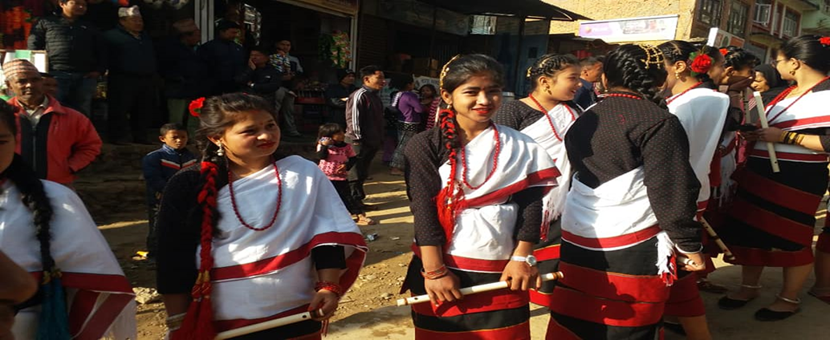
:yfgLo rf8 kj{df g]jf/L lwd]afhfn] /f}gs

Slide 35
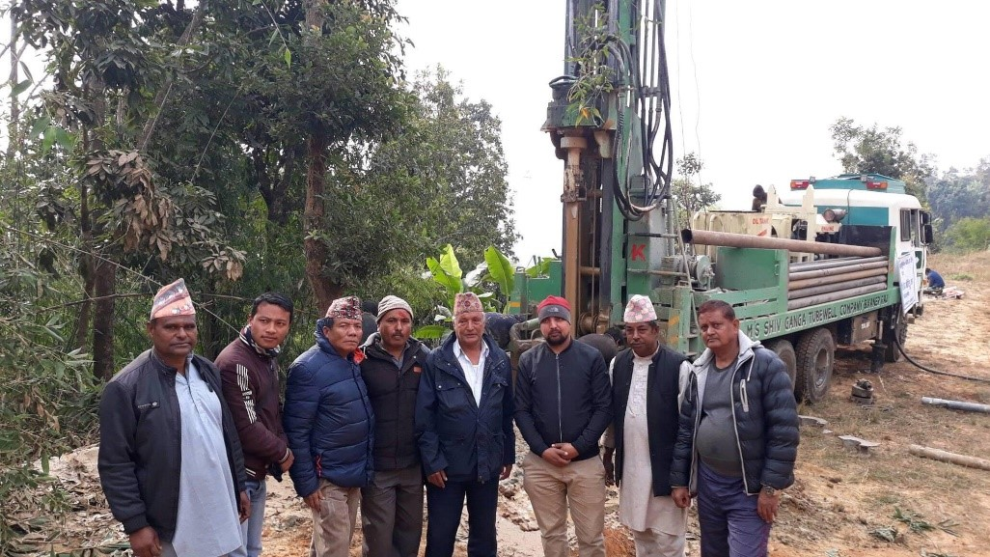
;w}sf] ;'Vvf sf]N6f8fF8fdf vfg]kfgLsf] d"n

Slide 36
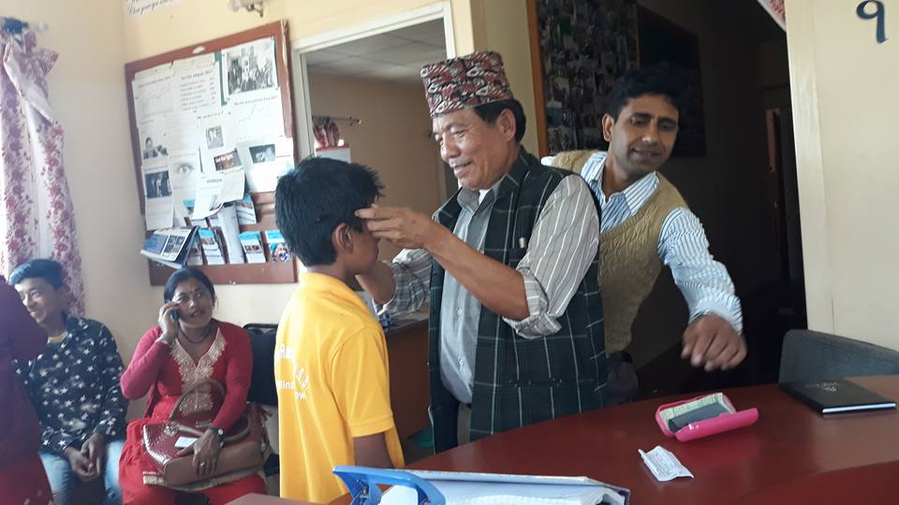
gu/kflnsfn] ljkGg ljb\ofyL{x?nfO{ b[li6 k|bfg

Slide 37
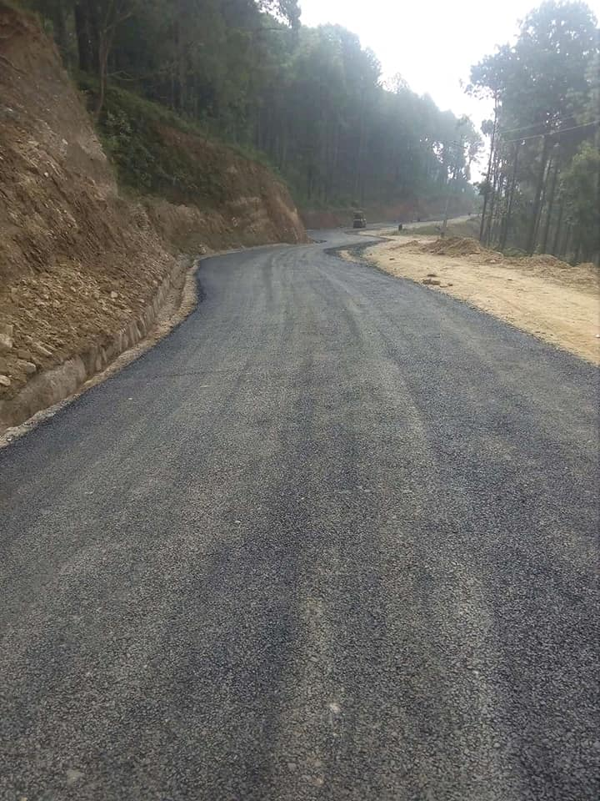
j8f !# g+ sf] sfof{no kSsL ;8s ;~hfndf hf]l8b}

Slide 38
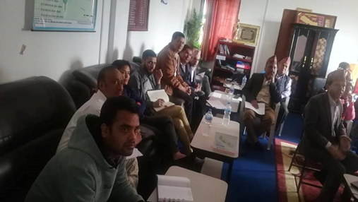
gu/ kfZj{ lrq tof/, u'? of]hgf tof/

Slide 39
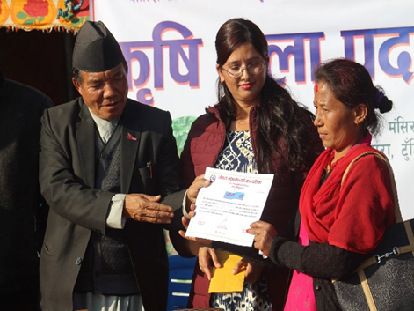
s[lif k]zf / ls;fgnfO{ ;Ddfg ug{ s[lif d]nf k|bz{gL

Slide 40
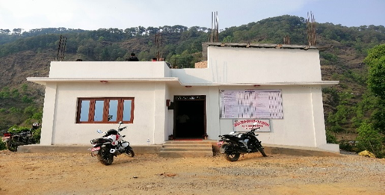
gj lgld{t ejgdf j8f sfof{no ;~rfng

Slide 41
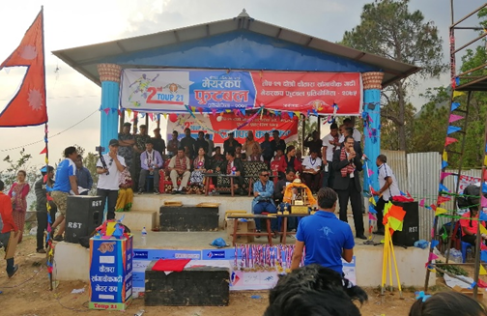
o'jf tyf v]ns'bdf d]o/ sk km'6an ;DkGg

Slide 42
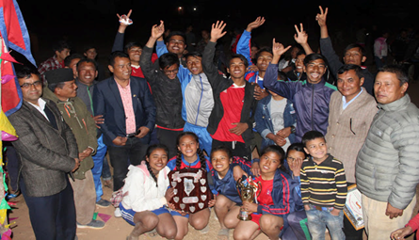
/fi6«klt /lgË lzN8 k|ltof]lutf ;DkGg

Slide 43
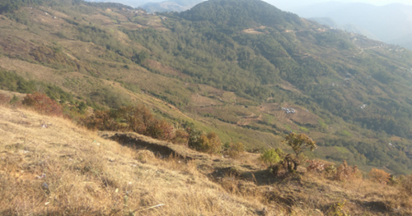
lrof v]tLsf] ;DefJotf cWog sfo{ ;DkGg

Slide 44
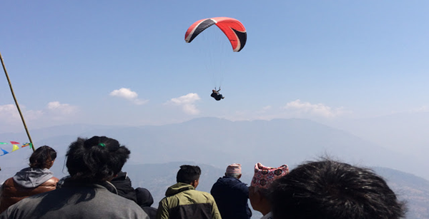
ko{6g k|jb{\wg ub}{ gu/kflnsf M cfˆg} kxndf Kof/fUnfO{l8ª

Slide 45
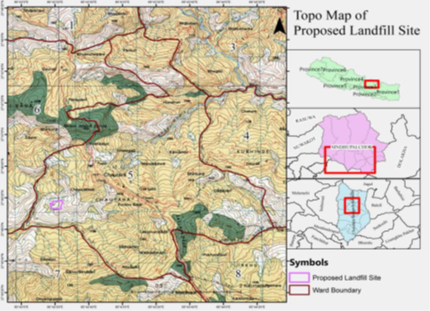
k;]{n 8fF8fdf Nof08 lkmn ;fO{6 tof/ eO{ kmf]x/ Joj:yfkg

Slide 46
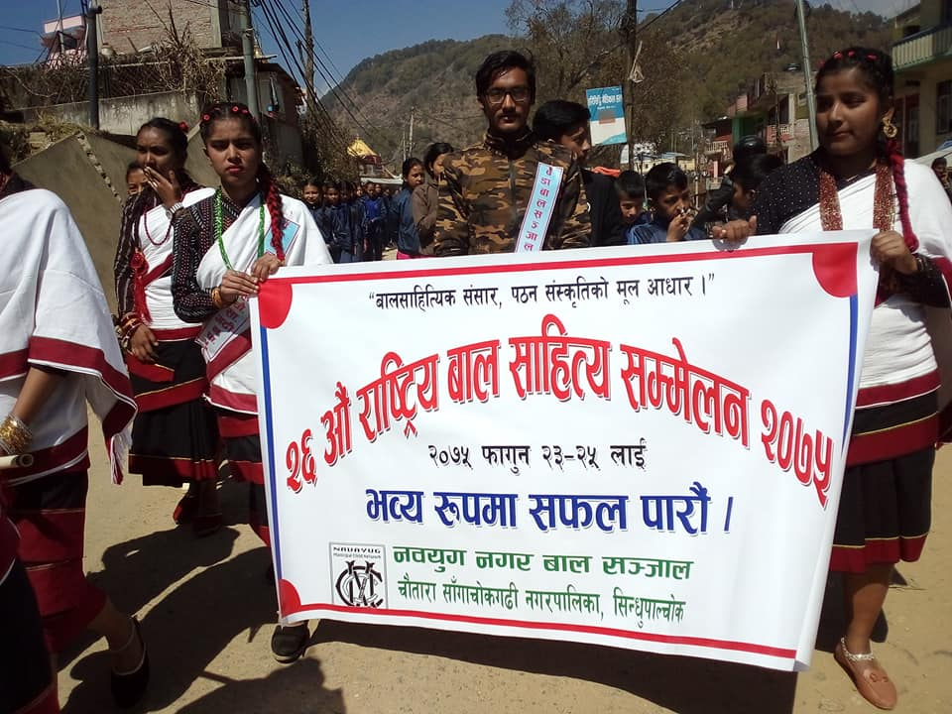
/fli6«o jfn ;flxTo ;Dd]ng cfof]hgf

Slide 47
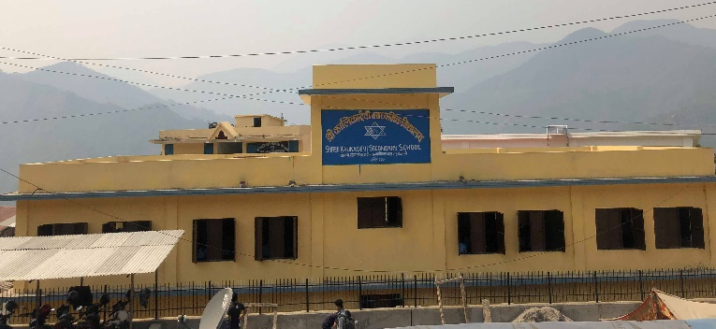
ljBfnosf] :yfoL ;+/rgf lgdf{0f

Slide 48
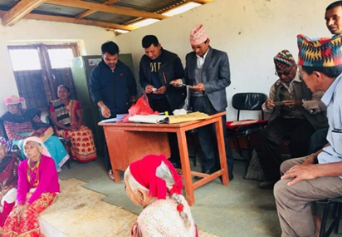
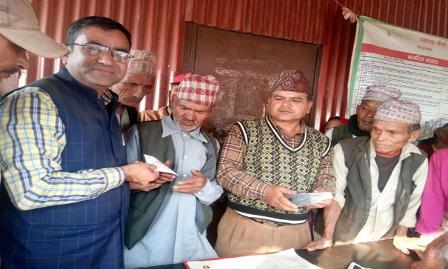
nlIft ju{nfO{ gu/kflnsfjf6} sf8{sf] ljt/0f

Slide 49
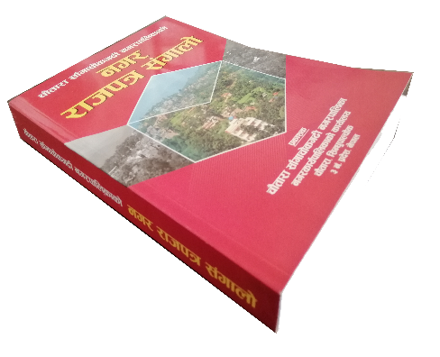
gu/kflnsfn] k|sfzg u/]sf P]g tyf lgodfjnLx?

Slide 50
† wGojfb †

